Slide 1
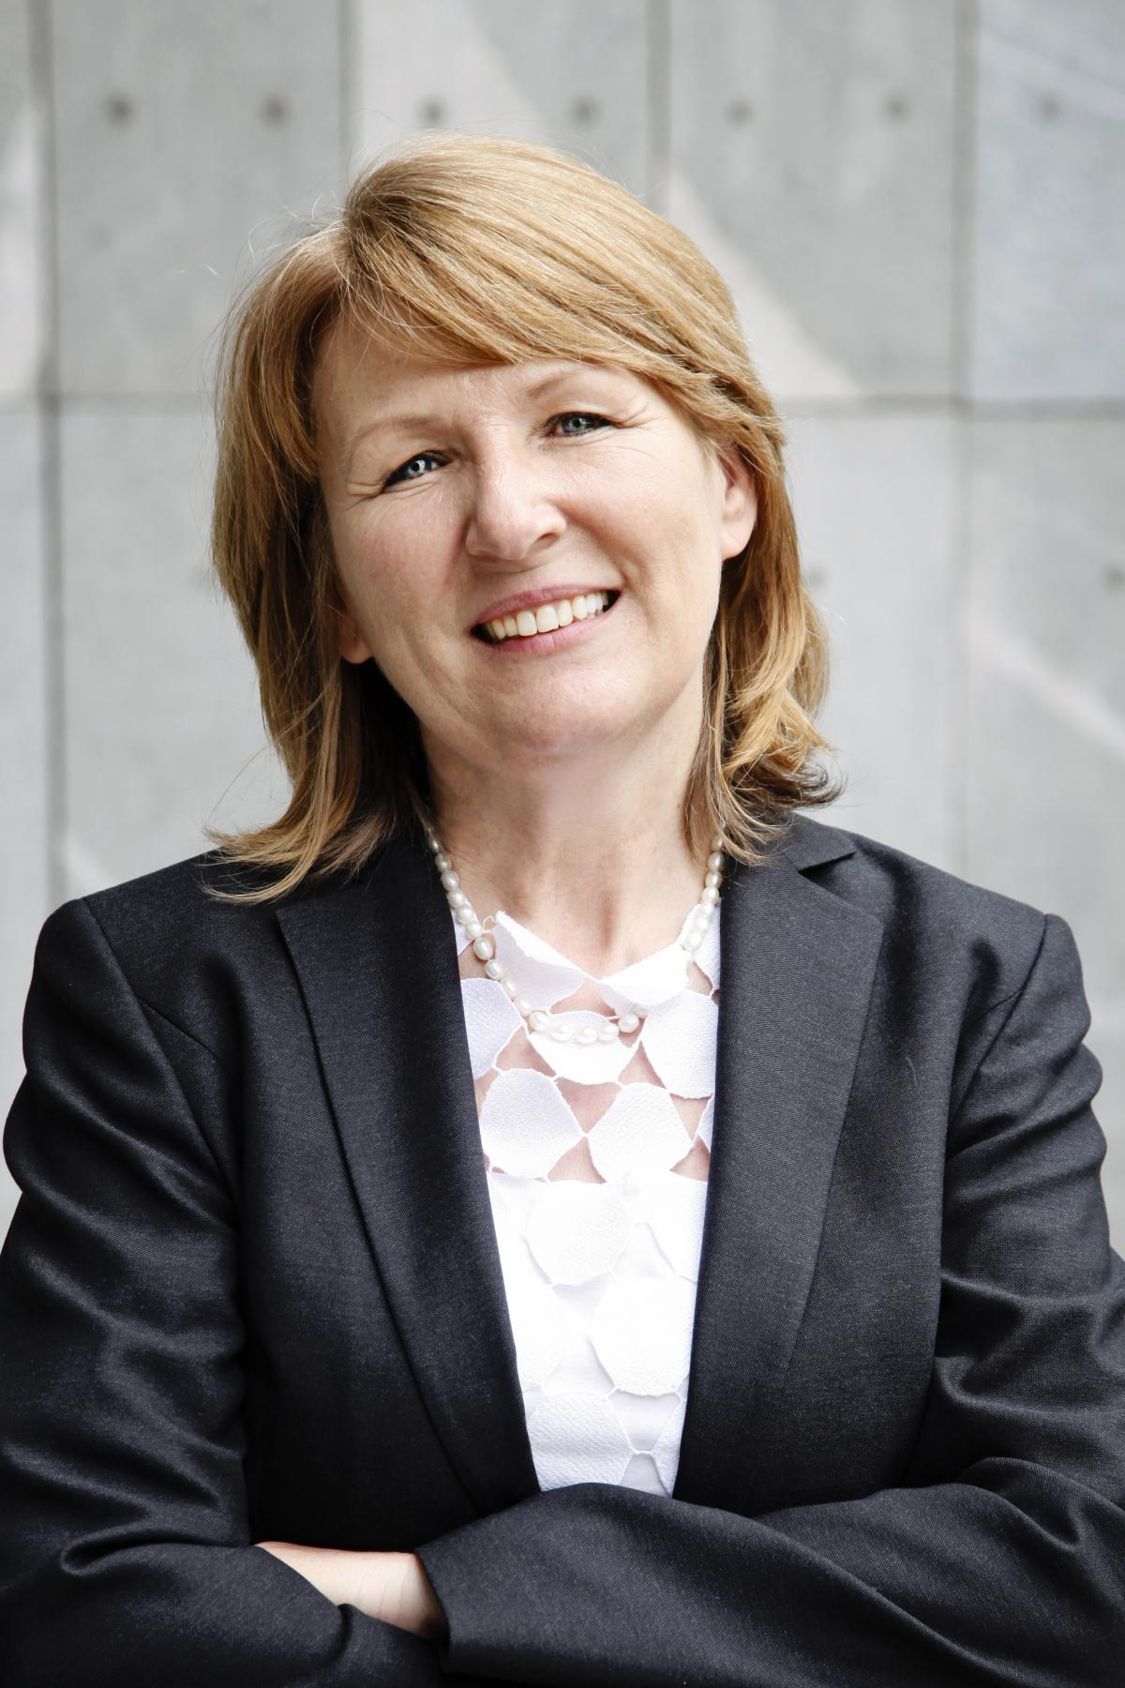
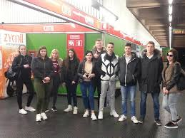
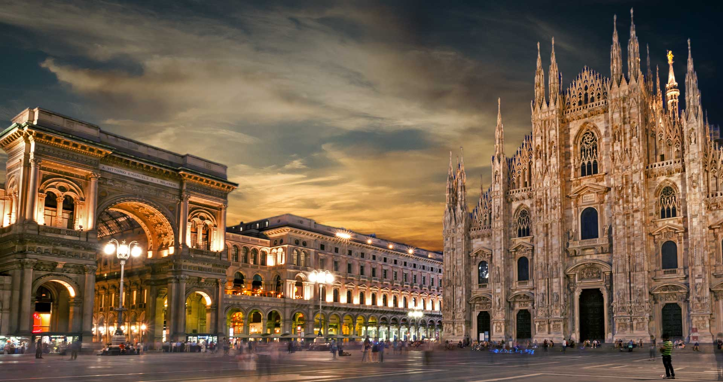
Milano 11. 2. 2018 – 3. 3. 2018

Slide 2


ERASMUS +
DVOLETNI PROJEKT
3-TEDENSKA DELOVNA PRAKSA V MILANU
DELOVNA MESTA
SKRB ZA OSEBNE FINANCE
SPOZNAVANJE NOVIH KULTUR
SPORAZUMEVANJE V TUJEM JEZIKU
MLADI IN DENAR

Slide 3
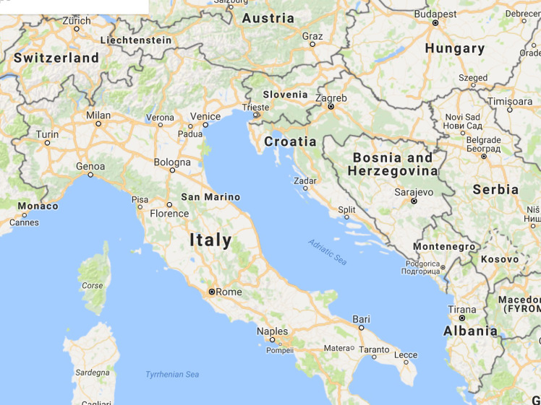
NAŠA POT DO MILANA
11. 2. OB 1h ZJUTRAJ,
AVTOBUS,
7 UR.

Slide 4
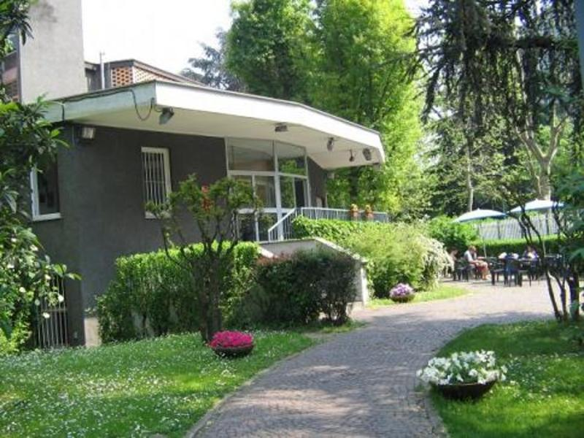
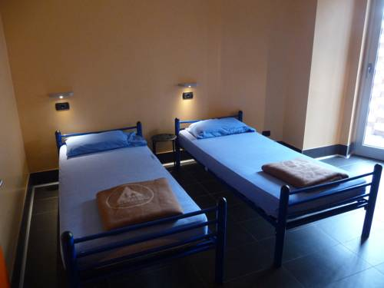
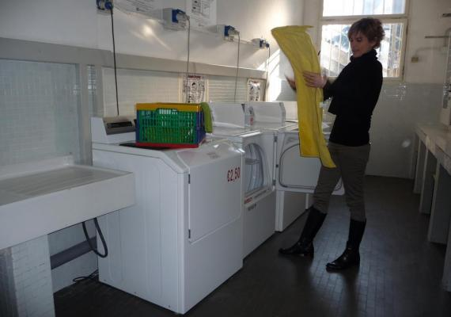
NASTANITEV
Piero Rotta Hostel,
Viale Angelo Salmoiraghi, 1, 20148 Milano MI, Italija

Slide 5
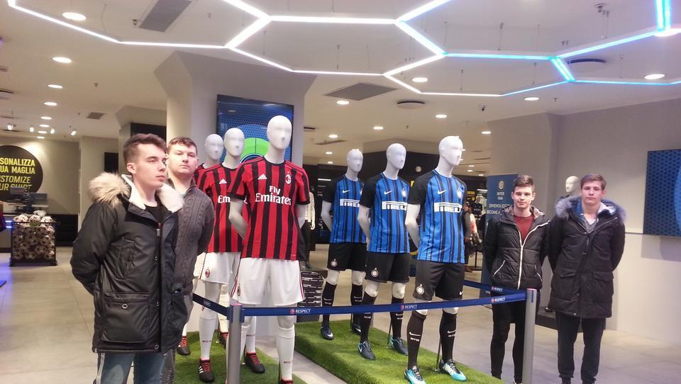
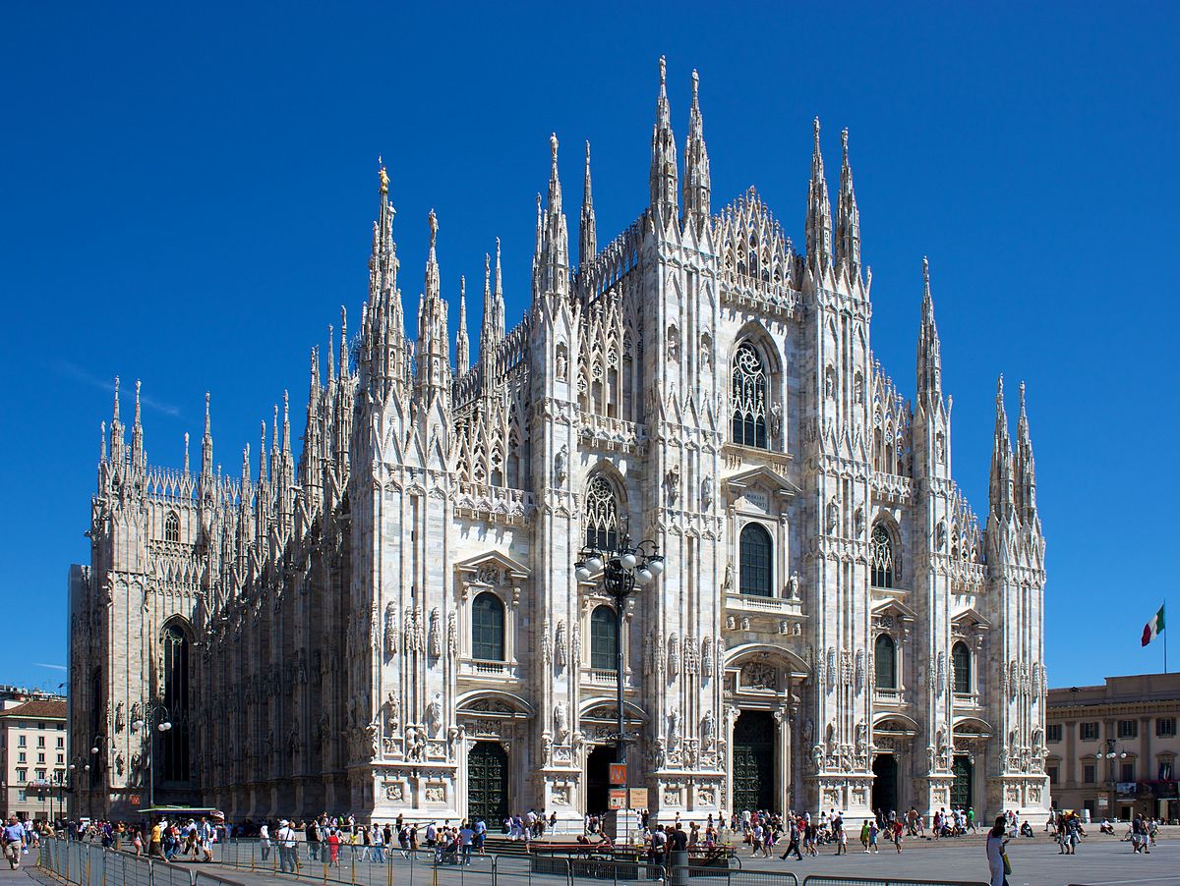
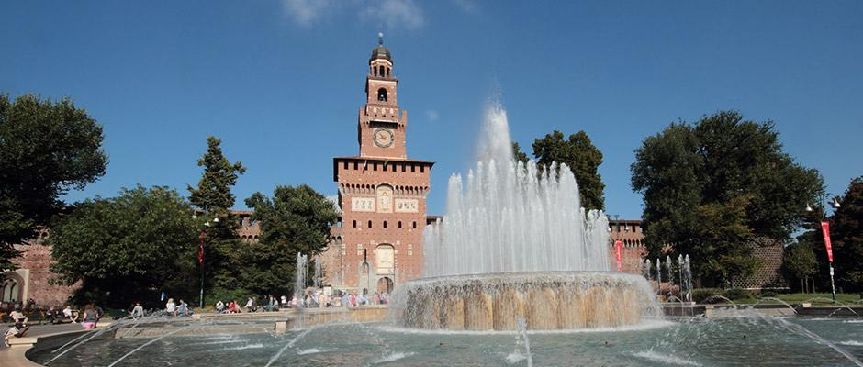
SPOZNAVANJE MILANA
STADION SAN SIRO,
MUZEJI,
GRAD,
‘‘ ŠOPING‘‘
DUOMO.

Slide 6
PREDSTAVITVE DIJAKOV

Slide 7
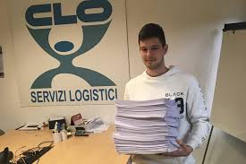
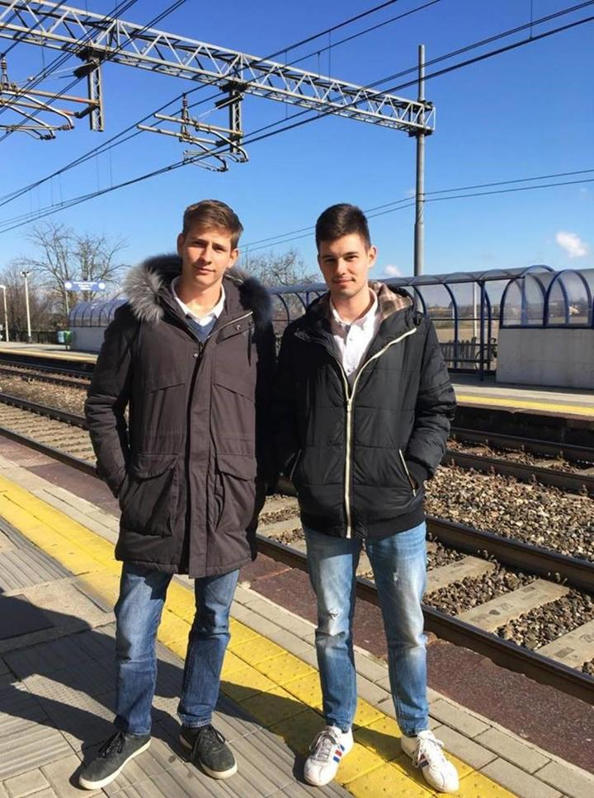
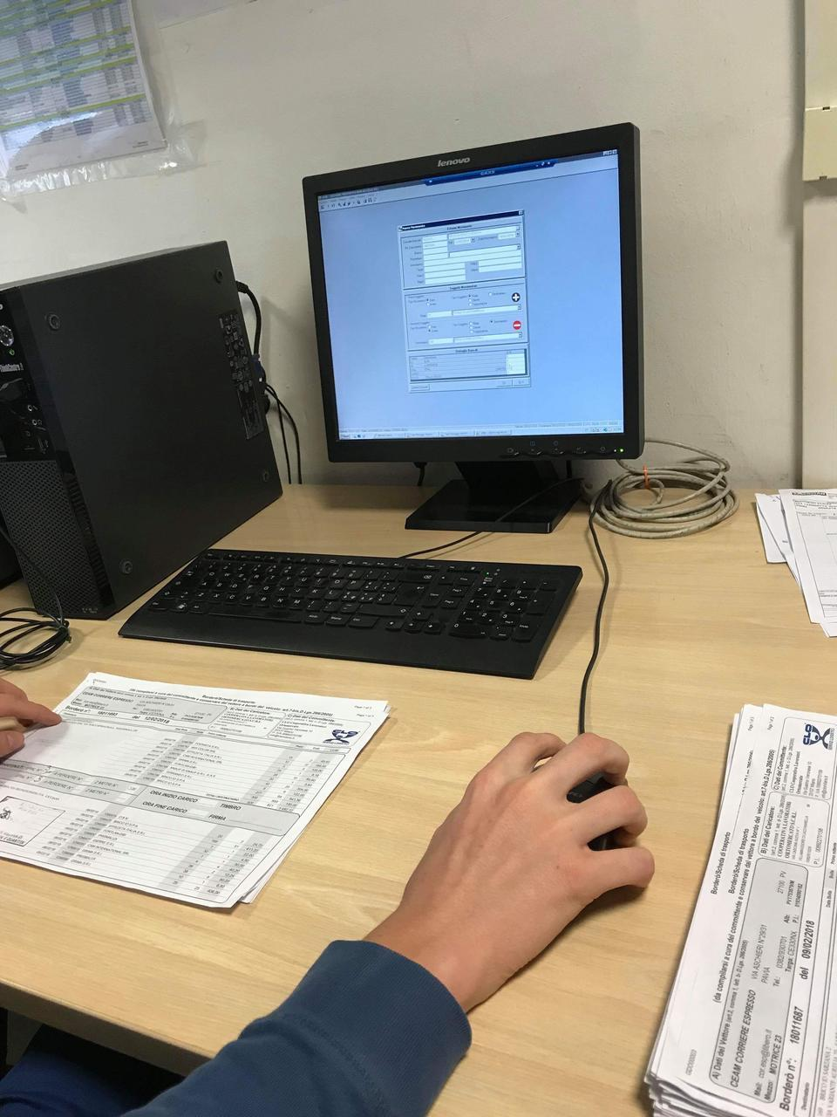
Jaka in Matej
DELOVNO MESTO: CLO, logistično podjetje
POT: metro, vlak – približno 1ura
ZADOLŽITVE: zlaganje in urejanje dokumentov
DELOVNI ČAS: 9.00 – 13.00

Slide 8
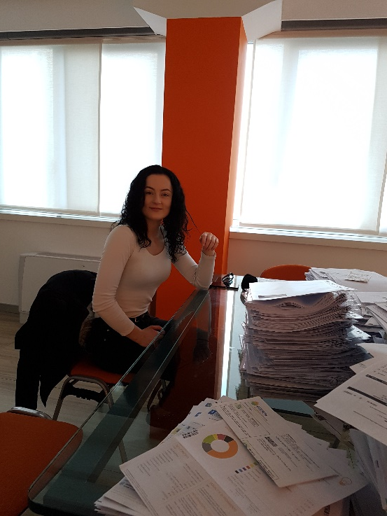
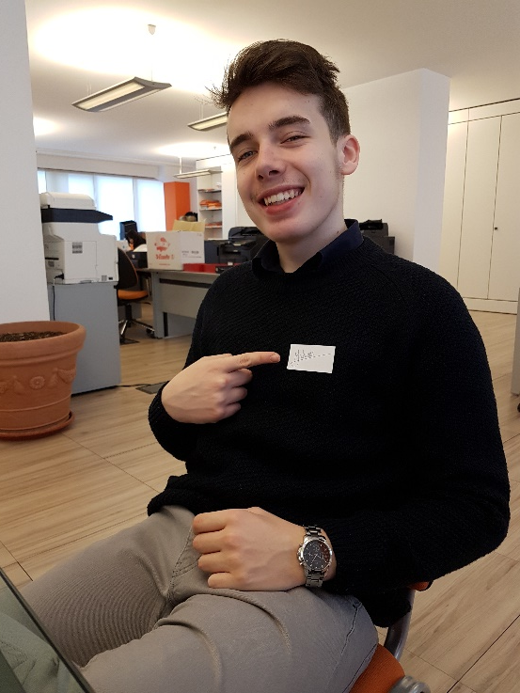
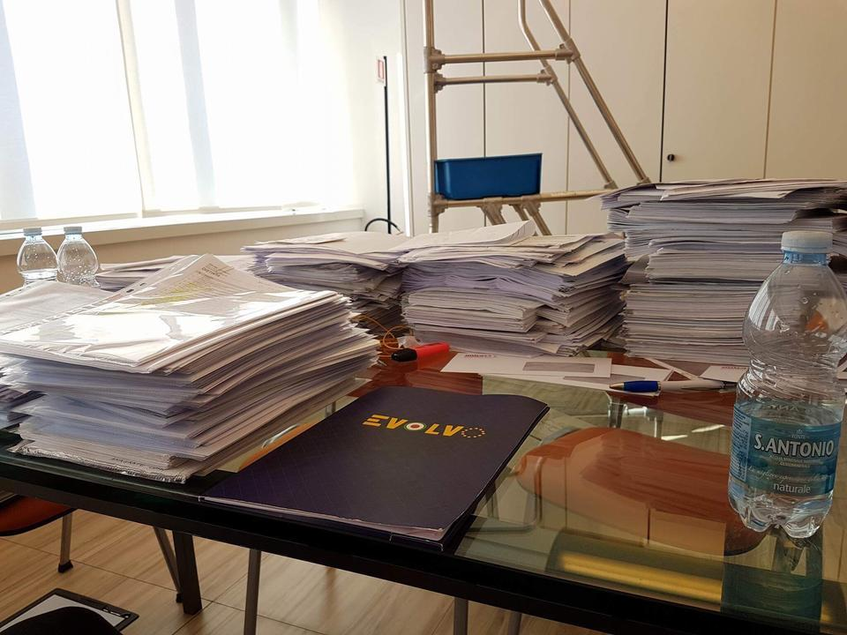
Vanja in Ervin
DELOVNO MESTO: Unicasa Italia
POT: 30 – 45min – metro,
ZADOLŽITVE: Arhiviranje, skeniranje
DELOVNI ČAS: 9.00 – 13.00

Slide 9
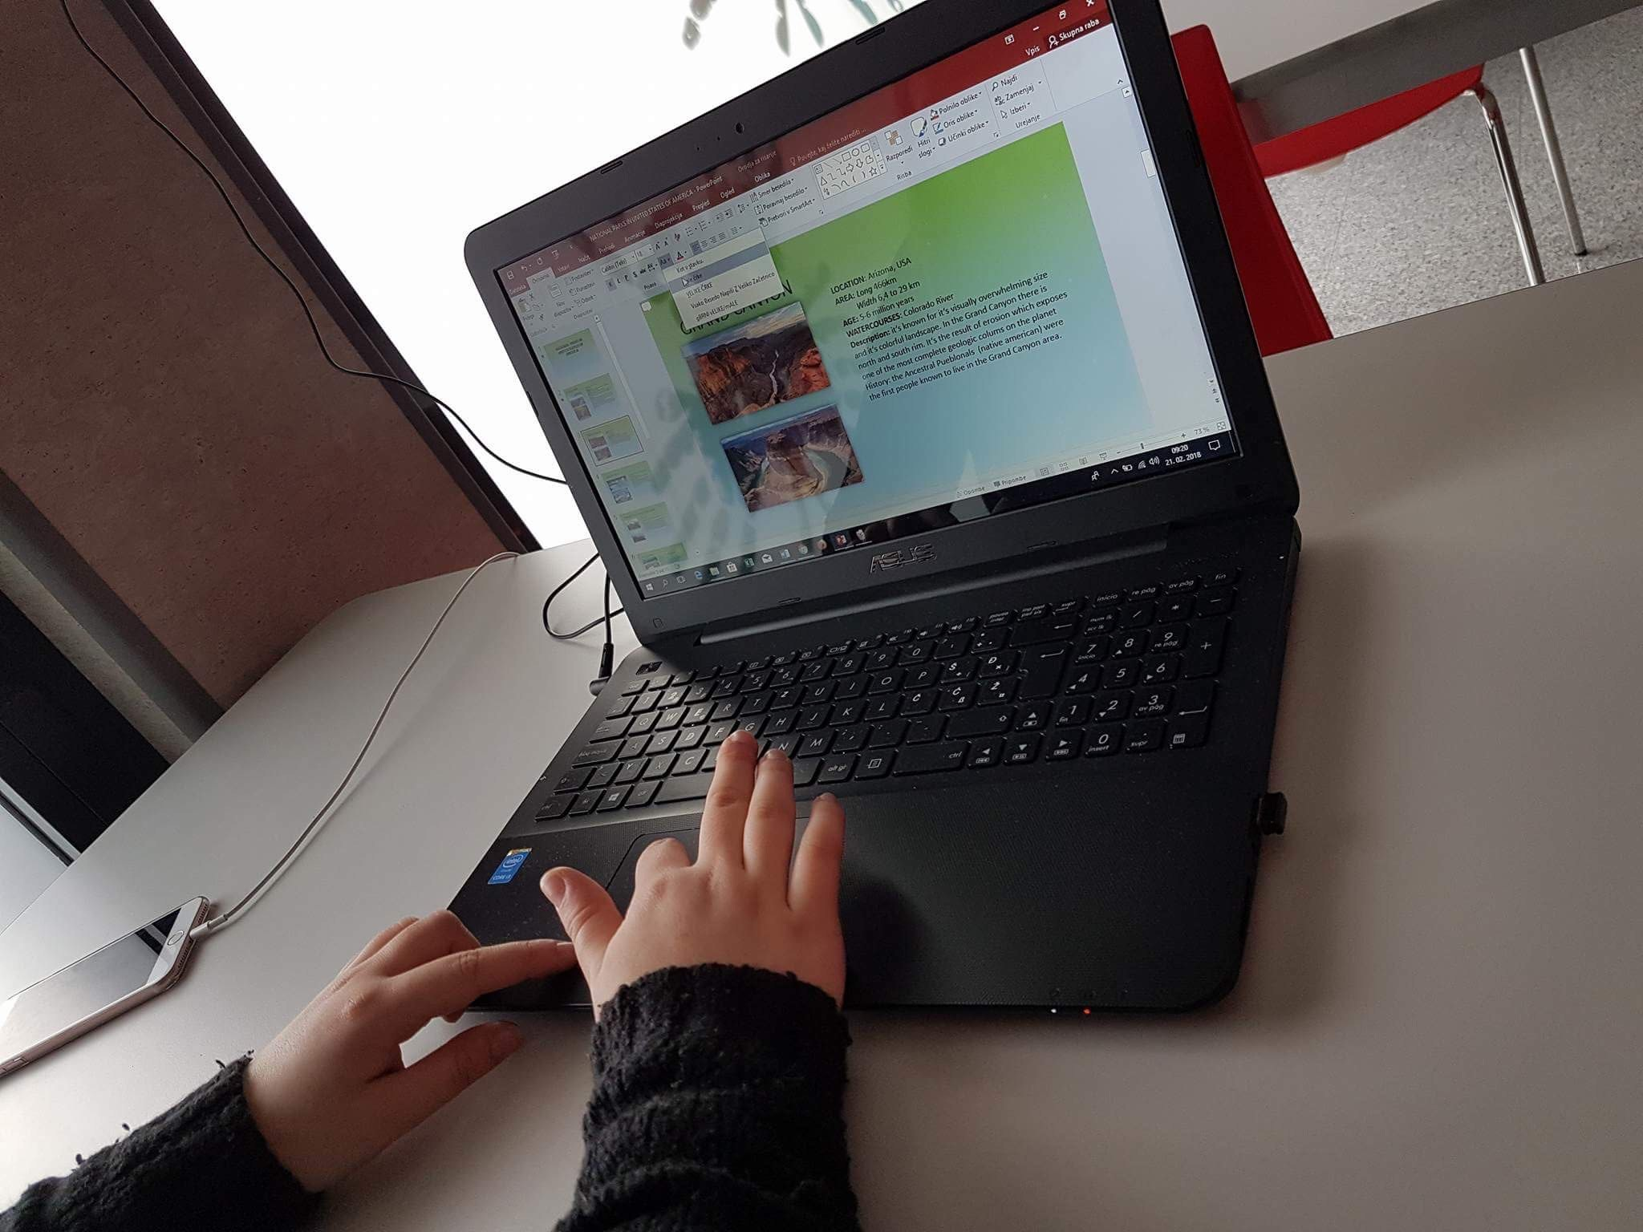

Ana in Stella
DELOVNO MESTO: Step up - šola za učenje tujih jezikov
POT:1ura – metro
ZADOLŽITVE: Arhiviranje, pomoč v vrtcu
DELOVNI ČAS: 9.00 – 13.30 ali delo iz hostla

Slide 10
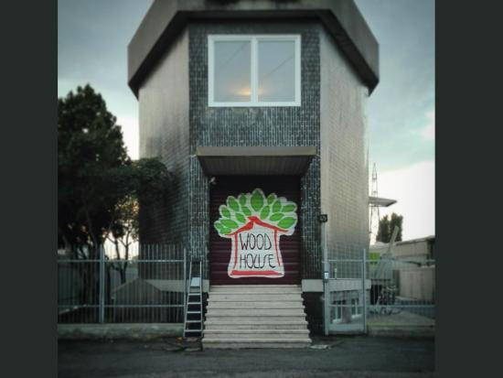
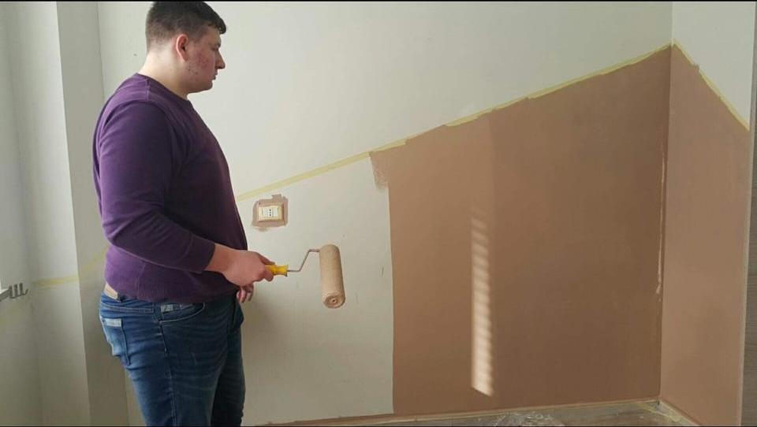
Salih in NeŽa
DELOVNO MESTO: Hotel Woodhouse
POT: 30 – 45min – metro, 10 – 15min - avtobus
ZADOLŽITVE: od pleskanja do arhiviranja
DELOVNI ČAS: 9.00 – 13.00

Slide 11
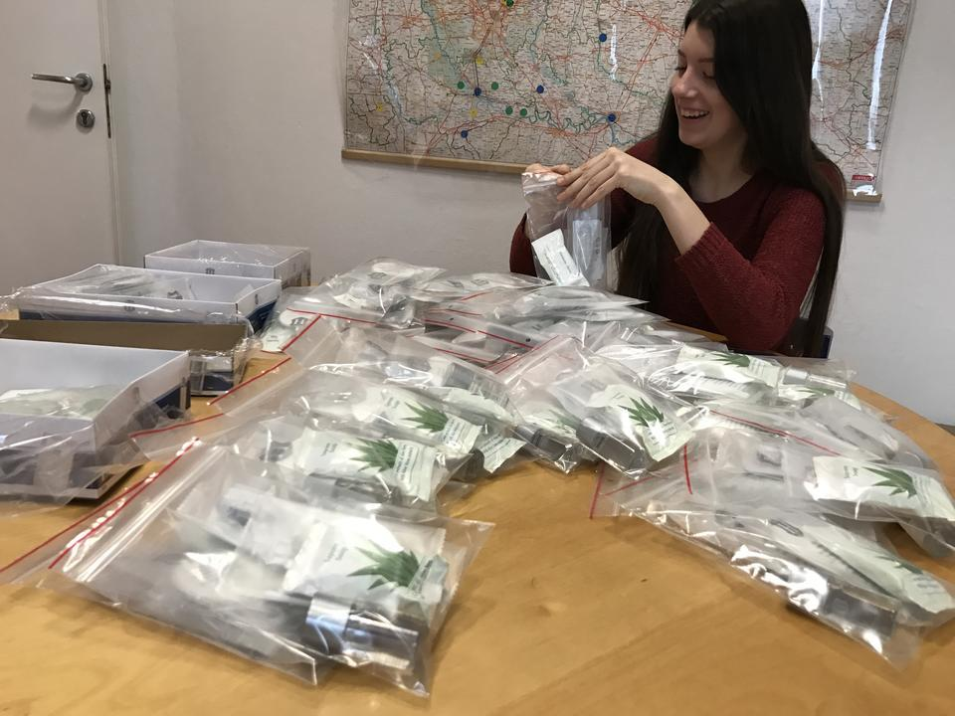
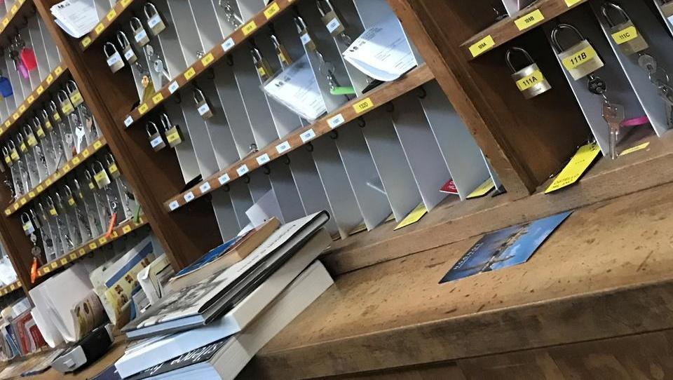
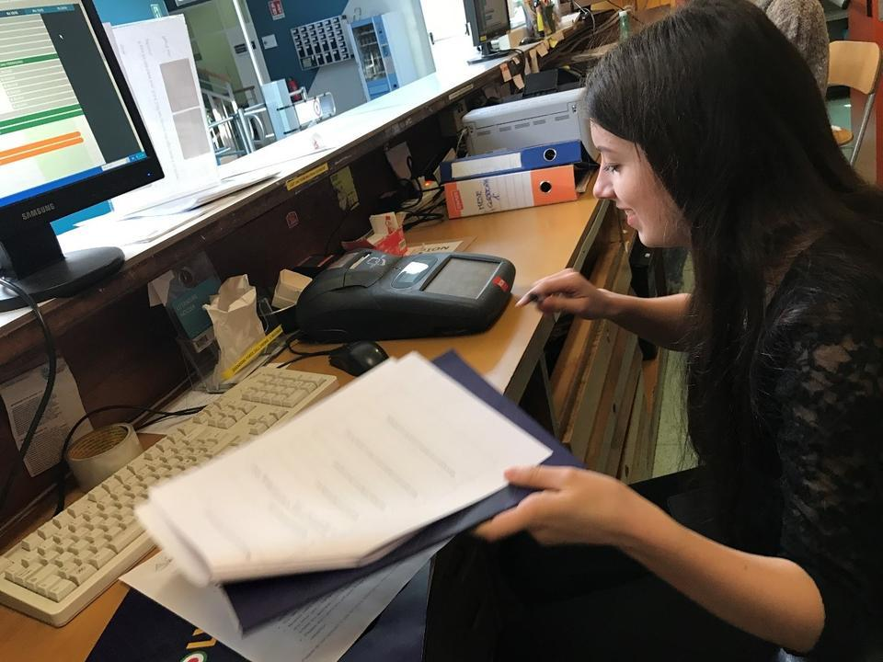
Mojca in Rebeka
DELOVNO MESTO: hostel Piero Rotta
POT: /
ZADOLŽITVE: Sprejemanje gostov na recepciji, odjava gostov
DELOVNI ČAS: 9.00 – 13.00

Slide 12
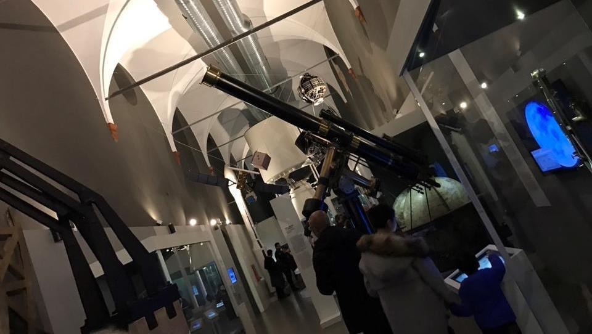
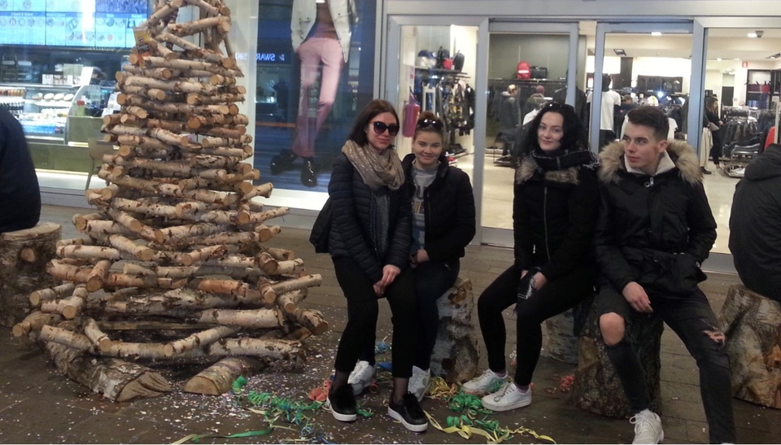
MNENJE O PRAKSI
izjemna izkušnja,
pridobljene nove delovne navade,
pridobljen certifikat,
širjenje obzorij.

Slide 13
Zahvaljujemo se vam za vašo pozornost

